Slide 1
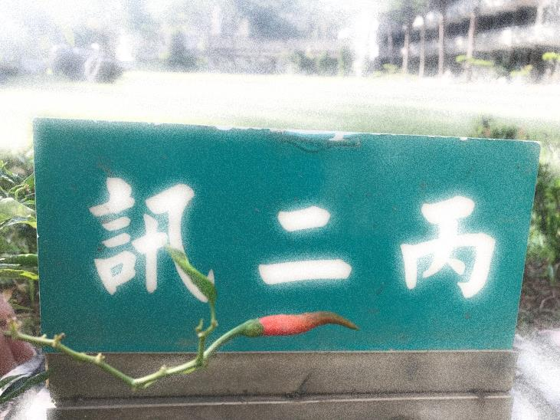
報告人
范家寧
友「善」實作無添加
菜圃「丙」的滋味

Slide 2
01
活動發想
目
預期目的
02
錄
實施過程
03
回饋感謝
04

Slide 3
活動發想
教育之道無他唯愛與榜樣而已
Education is nothing but a concern for love and role model.

Slide 4
策 略 運 用
發現問題
建立連結
進行標註
給予獎勵

Slide 5
珍惜第二次機會
電影「十全大補男」教我們的事
点击此处更换文本编辑文字点击此更换文本编辑文字点击此处更换文本编辑文字点击此处更换文本编辑文字
思考與反省
如果可以，我想在哪一件事情上擁有第二次機會，我應該怎麼做才好?

Slide 6
預期目標
注意你的習慣 , 因為它們會形成你的人格 ;
注意你的人格 , 因為它們會影響你的命運

Slide 7
相信善良的人性
出缺席
家長負責作息與出門時間
家庭教育
課間違規
不教而殺謂之虐
環境因素
成績表現
輕重緩急先後順序
資訊爆炸

Slide 8
敢與眾不同-做對的事
聽見自己的聲音
赤子之心的正義
自知帶來自信

Slide 9
實施過程
學生VS老師/自然VS人文
LESS IS MORE

Slide 10
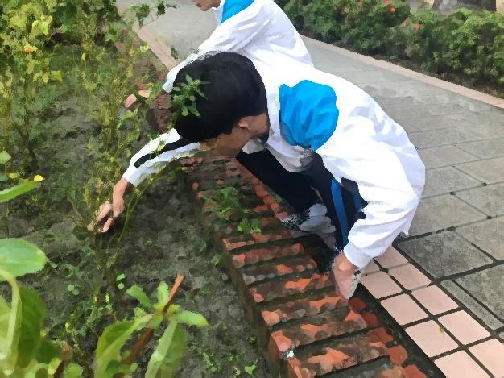
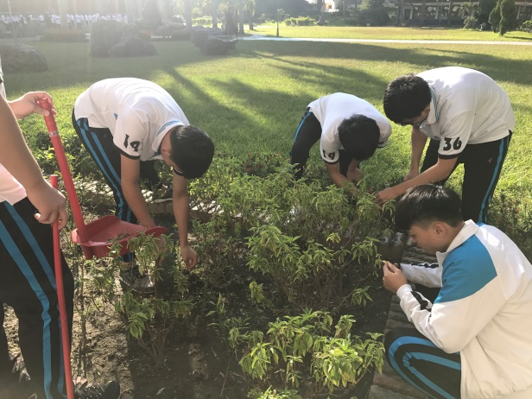
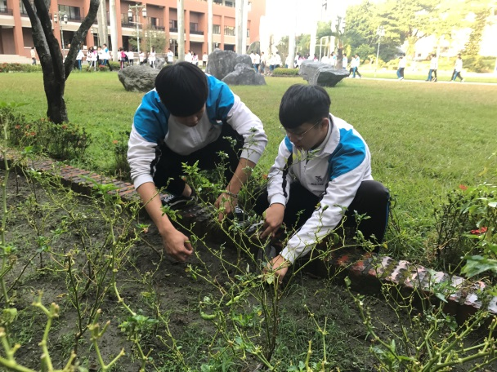
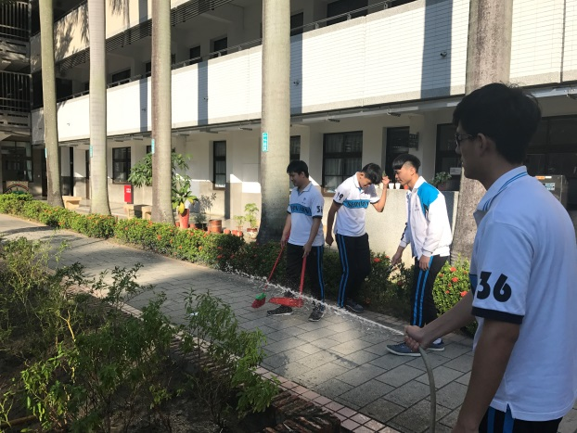
分組-策略-合作-訊丙
斬草要除根-
拔草組
花開堪折直須折-
修剪組
翻山越嶺來看你-
翻土培土組
除惡務盡-
場地復原組
点击此处更换文本编辑文字点击此处更换文本编辑文字点击此处更换文本编辑文字点击此处更换文本编辑文字点击此处更换文本编辑文字点击此处更换文本编辑文字
点击此处更换文本编辑文字点击此处更换文本编辑文字点击此处更换文本编辑文字点击此处更换文本编辑文字点击此处更换文本编辑文字点击此处更换文本编辑文字
点击此处更换文本编辑文字点击此处更换文本编辑文字点击此处更换文本编辑文字点击此处更换文本编辑文字点击此处更换文本编辑文字点击此处更换文本编辑文字
点击此处更换文本编辑文字点击此处更换文本编辑文字点击此处更换文本编辑文字点击此处更换文本编辑文字点击此处更换文本编辑文字点击此处更换文本编辑文字

Slide 11
反思與回饋
玉在山而草木潤，淵生珠而崖不枯

Slide 12
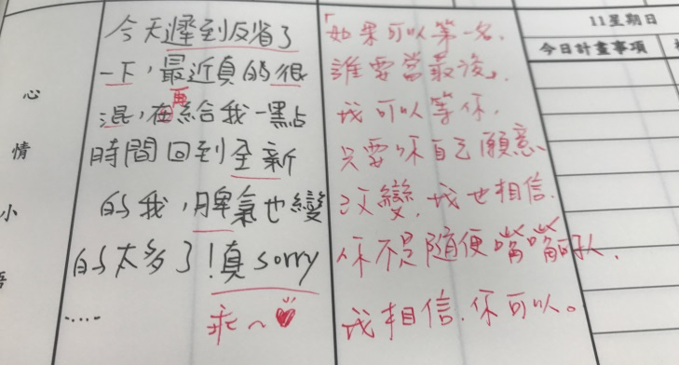
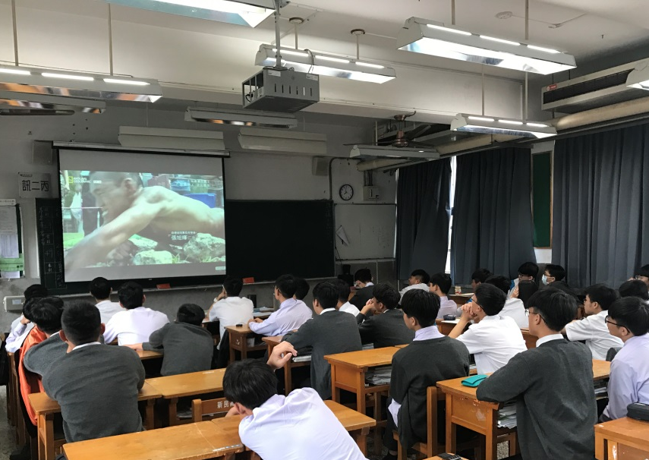
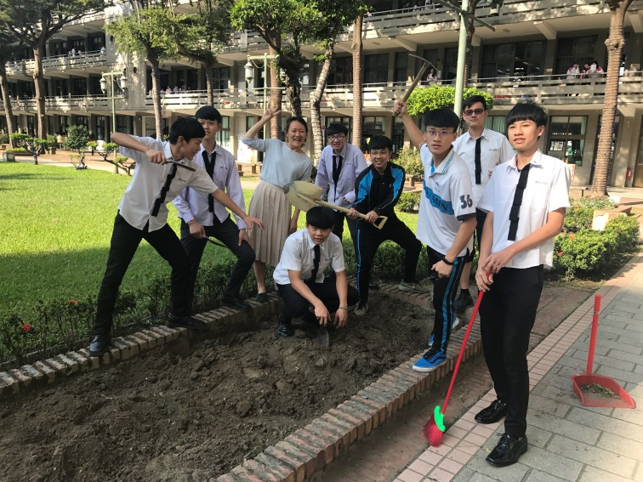
預期成果三面向
給予即是獲得
成為更堅強的人
破除刻板印象

Slide 13
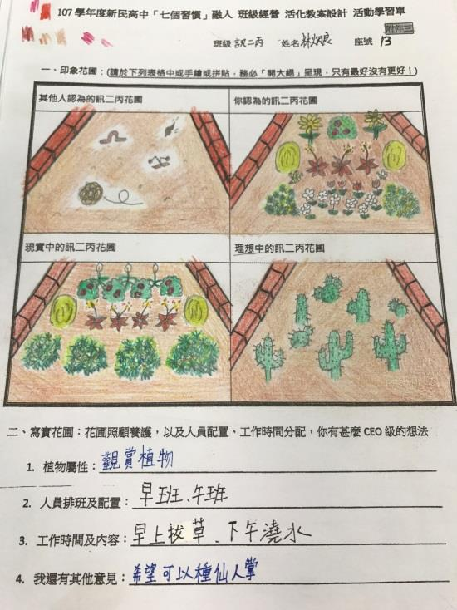
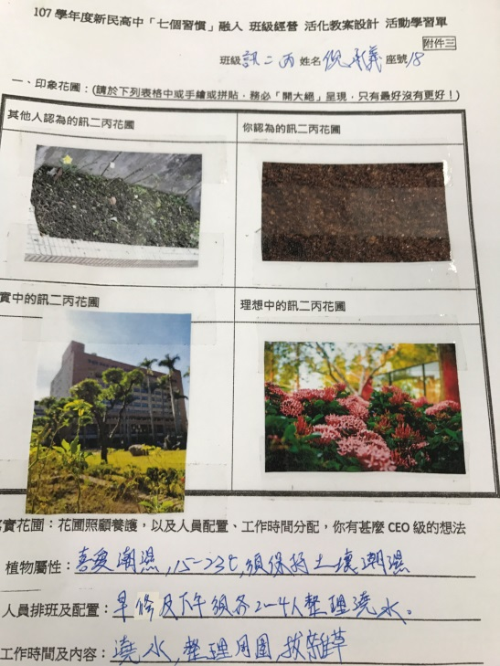
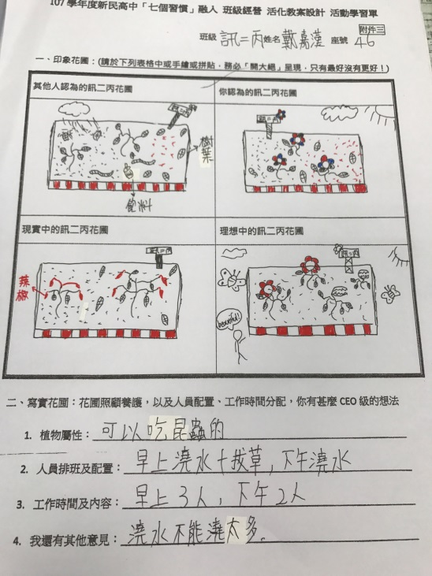
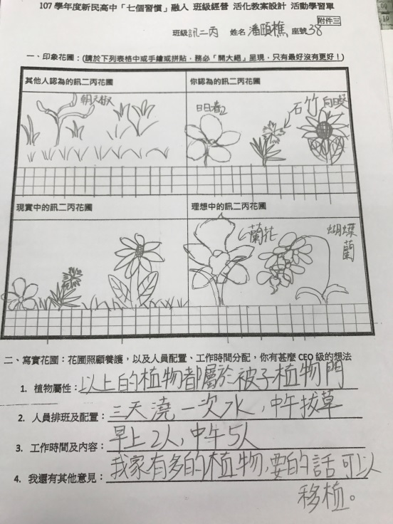
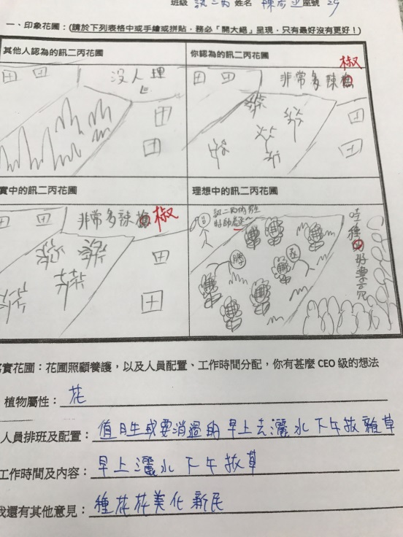
友 善 實 作 活 動 成 果
思考-計畫-動手做

Slide 14
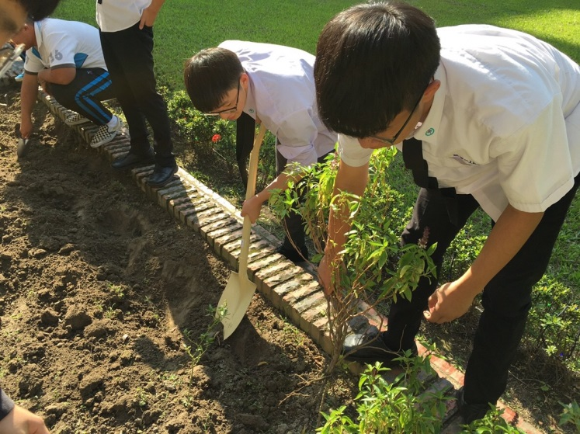
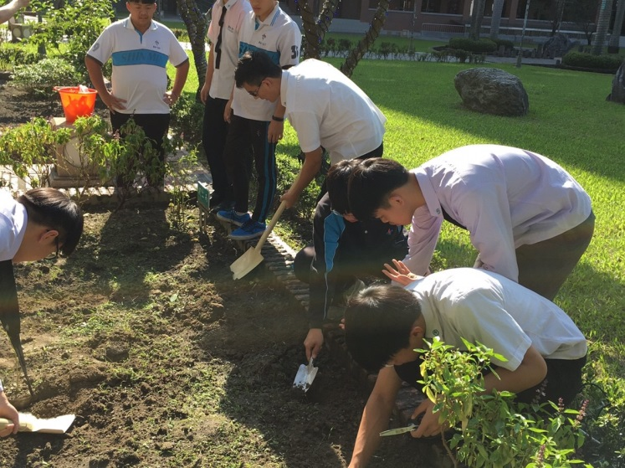
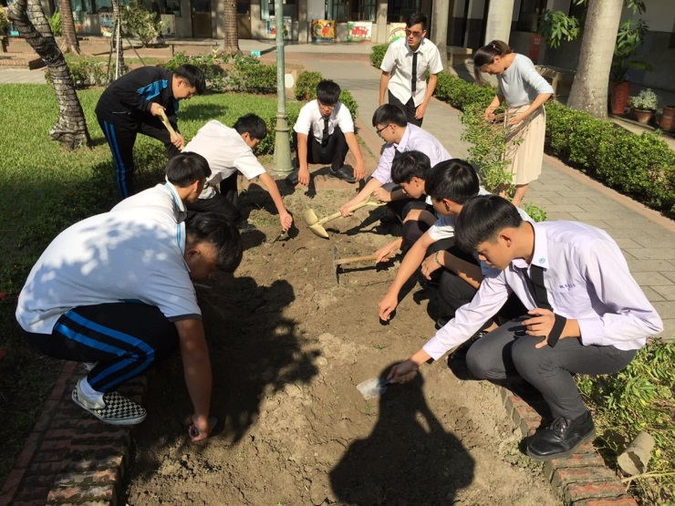
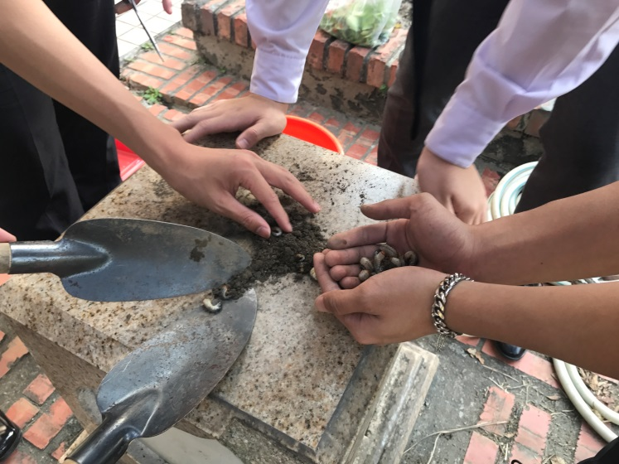
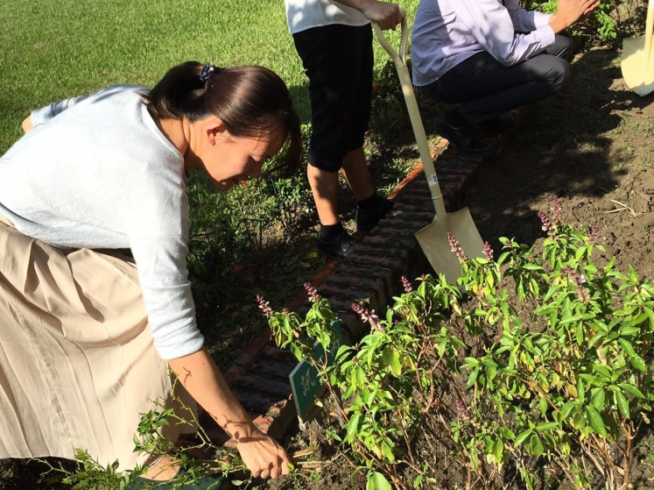
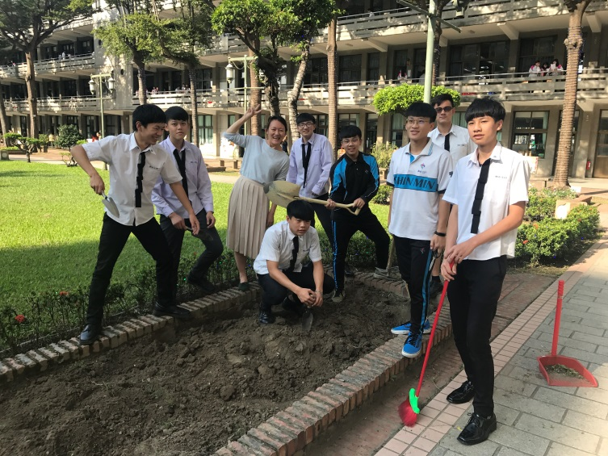
教 室 外 的 風 景
点击此处更换文本编辑文字点击此处更换文本编辑文字点击此处更换文本编辑文字点击此处更换文本编辑文字
点击此处更换文本编辑文字点击此处更换文本编辑文字点击此处更换文本编辑文字点击此处更换文本编辑文字
点击此处更换文本编辑文字点击此处更换文本编辑文字点击此处更换文本编辑文字点击此处更换文本编辑文字

Slide 15
班級經營優劣分析
優勢 Strengths
S
機會 Opportunities
班級屬性
O
犯錯
W
劣勢 Weaknesses
感受力
T
威脅 Threats
持之以恆

Slide 16
回饋感謝
碎布縫彩衣 零時成大計

Slide 17
THANK YOU

